Slide 1
Ejercicios propuestos
(según las sesiones realizadas)

Slide 3
Sesión 13 Julio (ver doc)
Crear un constructor objecte Simpson amb les claus: nom, edat, color. També ha de tenir i un mètode "personatge" que retorni: "El personatge {nom} té {edat} anys i el cabell de color {color}".
Crear una funció que demani dades a l'usuari amb prompt(): nom, edat, color de cabell. Un cop tingui les dades, ha de crear un nou objecte amb aquesta informació i mostrar-la en un alert() utilitant el mètode personatge.
Nota: per crear un nou objecte, si ja es té un constructor creat es pot utilitzar la paraula "new":
let nouPersonatge = new Simpson(nom,edat,color)

Slide 4
Sesión 13 Julio (ver doc)
Crear una funció en ES5 que rebi un paràmetre numèric i retorni el doble del valor rebut.
Crear la mateixa funció en ES6.
Crear una funció en ES5 que rebi 2 paràmetres i mostri un alert: "La suma del {valor 1} + {valor2} és: {resultat}".
Crear la mateixa funció en ES6.

Slide 5
Sesión 13 Julio (ver doc)
Reptes JavaScript
Reptes JavaScript
Crear un programa que demani 2 números num1 i num2 de l'1 al 50 i imprimiu:
La suma de tots dos.
Si tots dos números són primers o no.
Si tots dos números són parells o no.
Si num1 és menor que num2, imprimiu només els números parells en el rang entre num1 i num2 ascendent.
Si num1 és més gran que num2, imprimeix només els nombres senars en el rang entre num1 i num2 descendent.
Si num1 és igual a num2, imprimeix només una vegada si és primer o parell, imprimeix el rang només un número.
Si els números no compleixen la condició, cal notificar-ho a l'usuari.

Slide 6
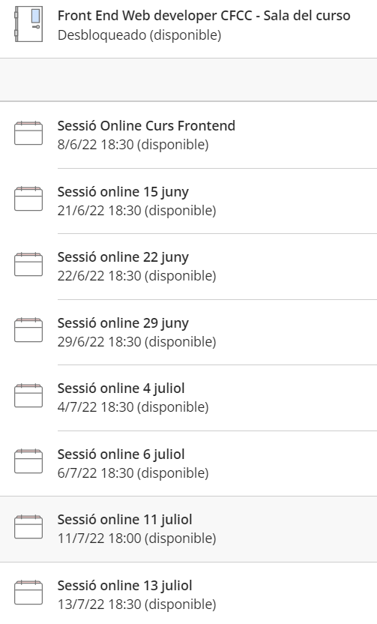
C:\Users\fidel
1
Sesión-29Junio-2022---Intro-JavaScript_files
2
Javascript-sesión-4JULIO-2022--Scope-Operaciones-Variables-Operadores-Ejerc-Calculadora_files
3
SESION--06JULIO--JS--Funciones_files
4
SESION_11JUL_ARRAYS-BUCLES__1AParte_files
5
SESION-13JUL2022--ARRAY-ECS5vsECS6-OBJETO_files

Slide 7
C:\Users\fidel
6
SESION-18JUL2022--

Slide 8

jsanpons@uoc.edu
fde_los_riscos@uoc.edu
fde_los_riscos@uoc.edu
ioliveto@uoc.edu

Slide 9
DEBUG---es el nombre que se le da al proceso de encontrar y eliminar los errores que pueden cometer softwares y hardwares
DEPURAR
Juramento de sal --Alvaro de Luna
Field of Gold----Sting
Giran y van -Antonio Orozco
All by myself
Dharma Sebastian Yatra

